Slide 1
VC 期中

Slide 2
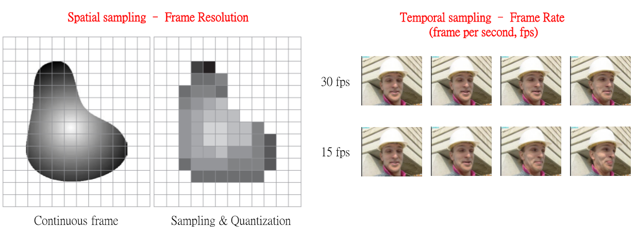
spatial sample AND temporal sample
空間取樣: 分割 並且 量化 (失去連續值)
時間取樣: 每秒取樣 n 張 (FPS)

Slide 3
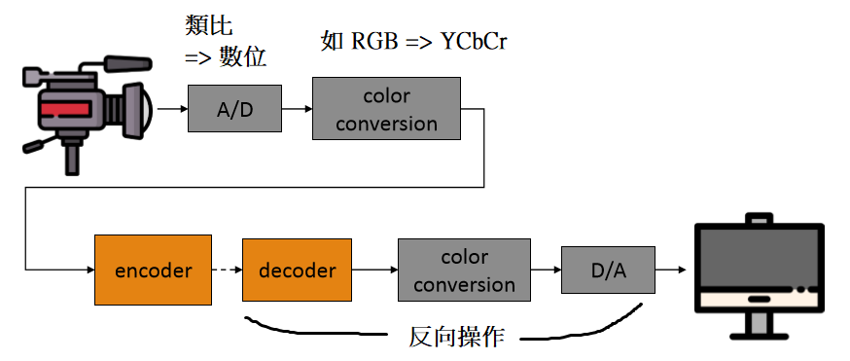
Video system

Slide 4
Color space
color space :
在壓縮領域，我們常常會將RGB 轉換成 YCbCr
原因:
人眼對明度(Y)比較敏感，色差(CbCr)相對不敏感，故可對CbCr做較大的壓縮

Slide 5
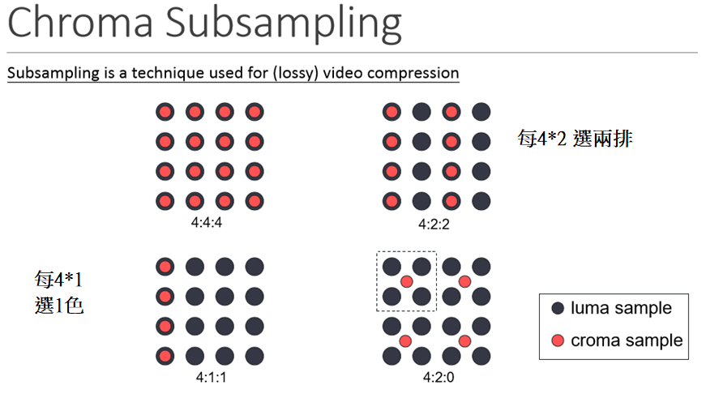
對 YCbCr作 subsample

Slide 6
人眼特性 -1
了解人眼特性能讓我們在同樣質量下，做到較大的壓縮
1.人眼對亮度敏感度> 色彩明感度
➔ 可以在質量不變下，縮減色彩的空間
2. 人對亮度變化大的地方較敏感
➔ 需要保留亮度高的地方，比如邊緣
3.人對大片面積變化 敏感度 大於 高頻率的小面積變化 ➔ 對後者可做到較高壓縮 (雪花)

Slide 7
人眼特性-2
4. 人眼對長時間出現的畫面物件敏感
壓縮時每隔一段時間要更正錯誤，提升主觀品質 (雪花是隨機跳動的)
5. 人在20Hz 以上的播放頻率，才會有smooth的感覺
6.人的視覺是有個體差異的 => 主觀評測需多樣

Slide 8


Information AND entropy
概念: 常發生的事件，蘊含資訊少
概念: 資訊的期待值

Slide 9
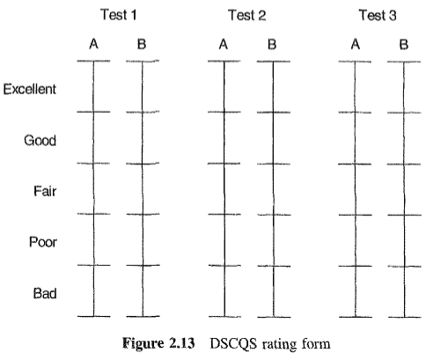
Video Quality
surjective ➔ 用調查的方式

Slide 10
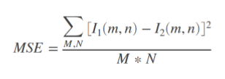
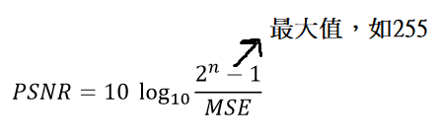
Video Quality-2
objective
1.MSE: 越低越好， 代表平均”error”
2.PSNR: 越高越好 ， 代表品質
I1 是新圖像
I2 是舊圖像
error佔最大值中的比例

Slide 11
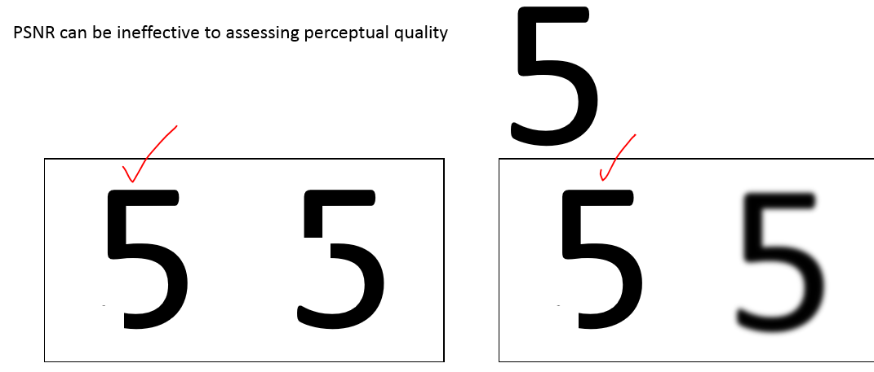
issue
客觀指標與主觀認定不一定相符
EX:
我們都會覺得左側較好，
但兩者客觀指標相同

Slide 12
coding 方法
lossless
run lengh coding
Variable lengh coding
huffman coding
golomb coding
arithematic mean coding

Slide 13
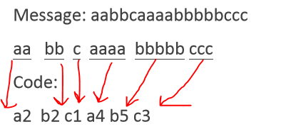
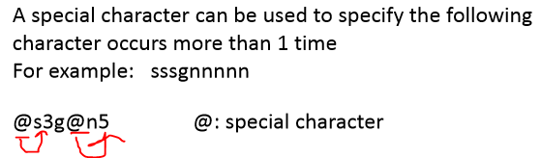
run length coding

Slide 14
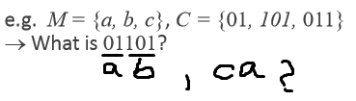

Huffman Coding
概念: 越常出現的訊息，使用較短的編碼
因為長度不同，各編碼必須unique prefix property (沒有編碼是另外編碼的前置)
反例:
2. 平均編碼長度:
Lavg是期望值喔

Slide 15


Shannon’s Source Coding Theorem
*平均coding 長度一定不大於entropy
*因此可以定義encoing的效率

Slide 16
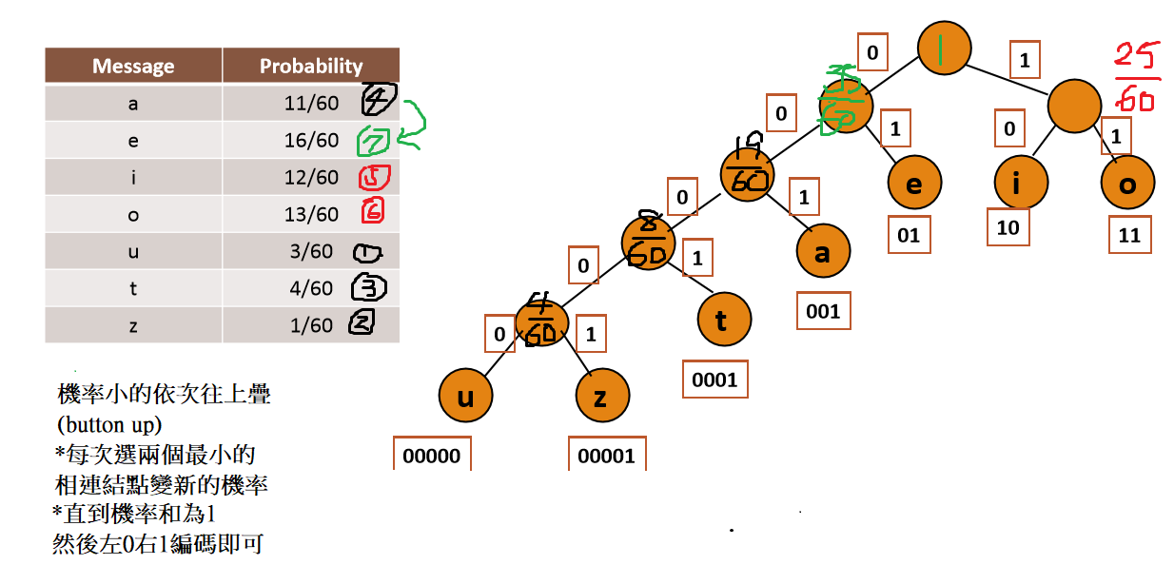
huffman tree

Slide 17
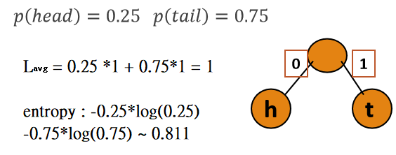
Huffman Coding 討論
1.如果能事先知道分布，huffman幾乎是最佳的編碼方式
2.只能使用整數個bit表示，因此可能無法達到真正最佳化

Slide 18
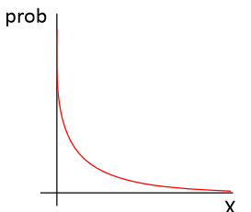
golomb coding
在”幾何分布“下，是最佳化的編碼方式
由unary
與 除法 兩部分組成
因為小量數字大量出現
=>用較短編碼

Slide 19
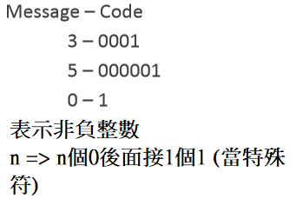
unary code

Slide 20

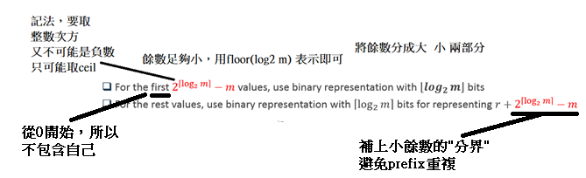
除法部分
訊息 X (一非負整數)
決定 m
表示: 用 unary 表示 q
如果 m 是2的power : 直接用 個bit表示 r (不會超過這個紀錄長度)
不是2的power:

Slide 21
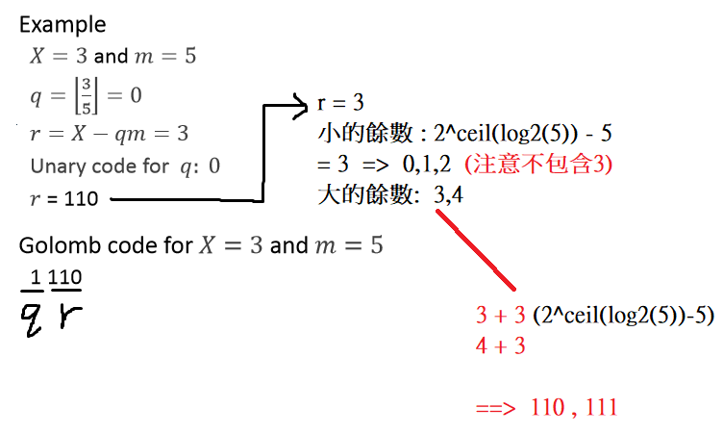
Example

Slide 22
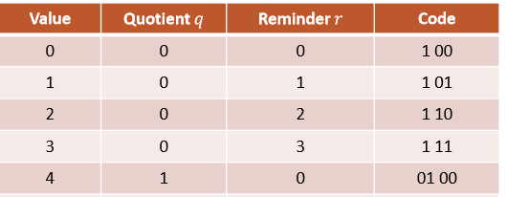
Golomb-Rice Code
只選用 2的power的m
*計算簡化
*失去一點最佳化彈性
例子:
m = 4
(用2bit 表示餘數)

Slide 23
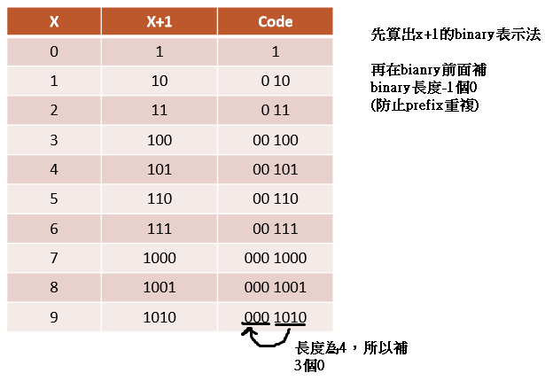
EXP -Golomb

Slide 24
Arithmetic Coding
彌補huffman coding兩大缺點
1.只能整數bit表示，無法完美最佳化
2.huffman coding無法動態適應(adaptive)資料

Slide 25
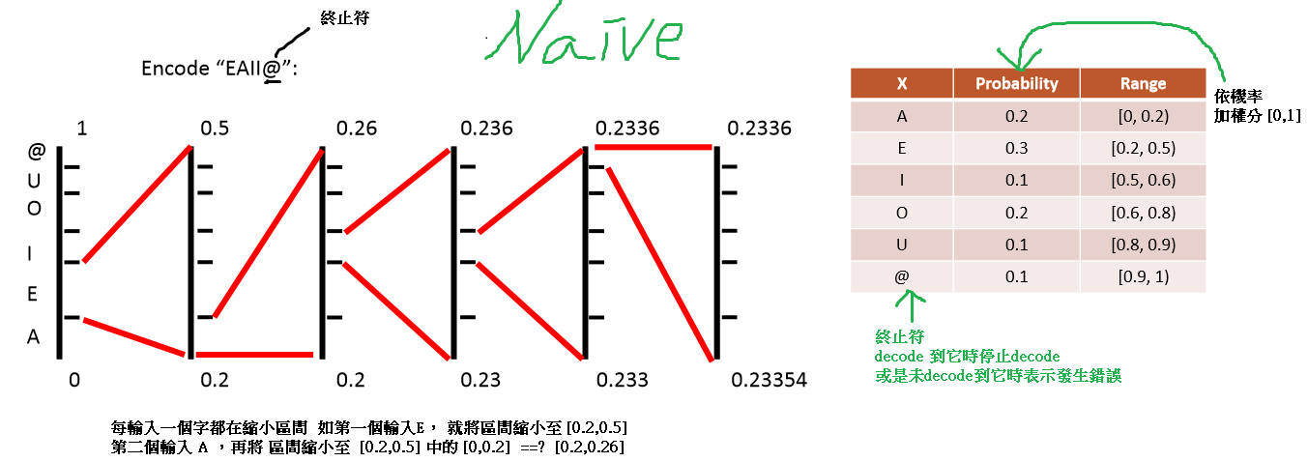
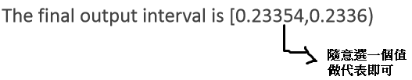
Arithmetic Coding – 實作

Slide 26
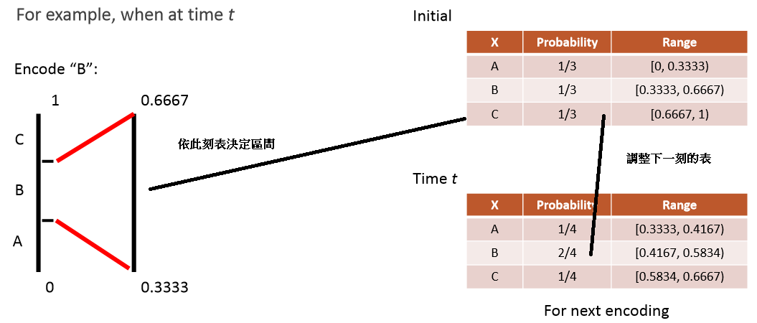
Arithmetic Coding – Adaptivity to the data
會依每次輸入動態調整table

Slide 27
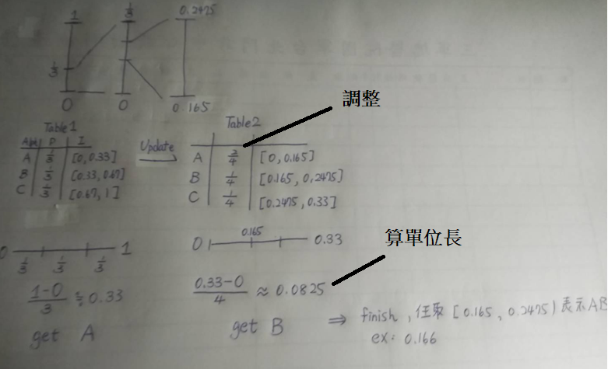
example

Slide 28
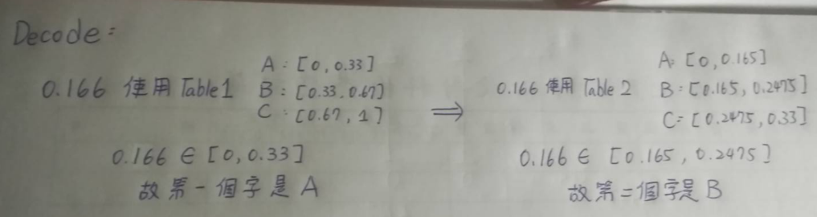
Arithmetic Coding - decode
關鍵: 我們會儲存所有過程的table
依table順序往下解讀，即可還原

Slide 29
VLC 統整
huffman: 基於統計數量的coding法
arithmetic coding 較有效卻較複雜
golomb常用於header 的 encoding

Slide 30
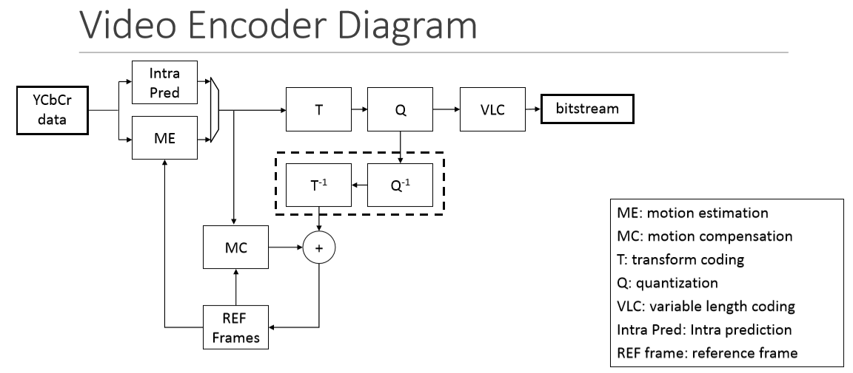
壓縮解壓架構圖

Slide 31
predictive coding
預測編碼
透過”高相似性”，去預測周遭的信號
(只需要記自己即可，達到壓縮目的)
比如 motion vector => 物體移動，我們只需要紀錄一次物體，剩下紀錄移動位置即可(motion vector)
又比如一張整片黑的照片，我們只需要紀錄一塊黑色像素，與整片照片都是黑的訊息即可

Slide 32
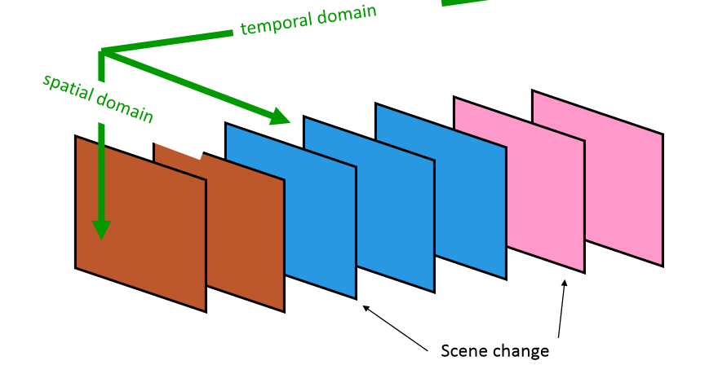
predictive coding -2
空間上: 利用鄰居
時間上:利用motion vector
(並記錄他們的差值)

Slide 33
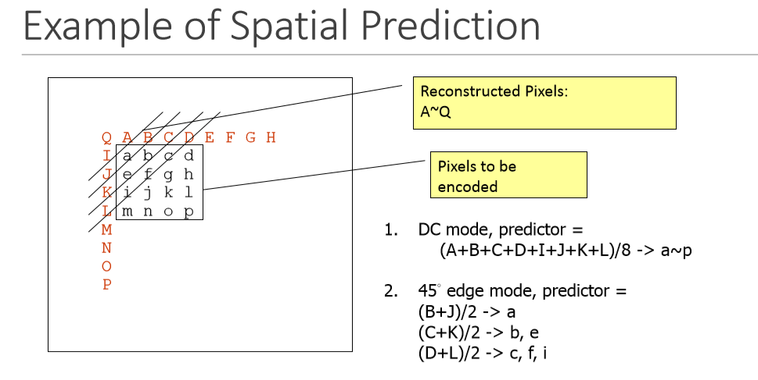
example of spatial predictive

Slide 34
frame type
有兩種frame type
一種是intra (只需要靠自己 encode)
(用上一頁的spatial方法)
(I frame)
一種是inter (需要借用別的frame)
(P frame 、 B frame)
P frame 可以借用前面的frame
B frame 可以借用前面 或 未來的frame (或者只借未來)
*note: P frame 、 B frame 也可以是intra (如錯誤發生時)

Slide 35
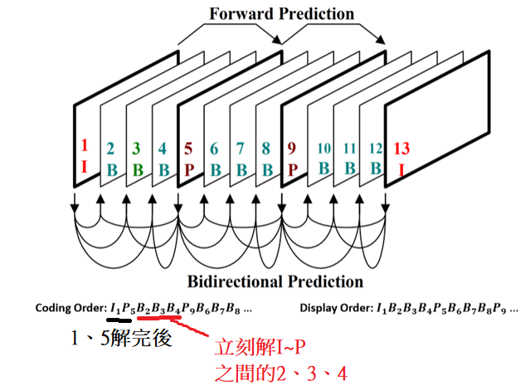
frame coding 順序
原則: I、P照原順序，I~P中間在前後都encode完後，立刻encode

Slide 36
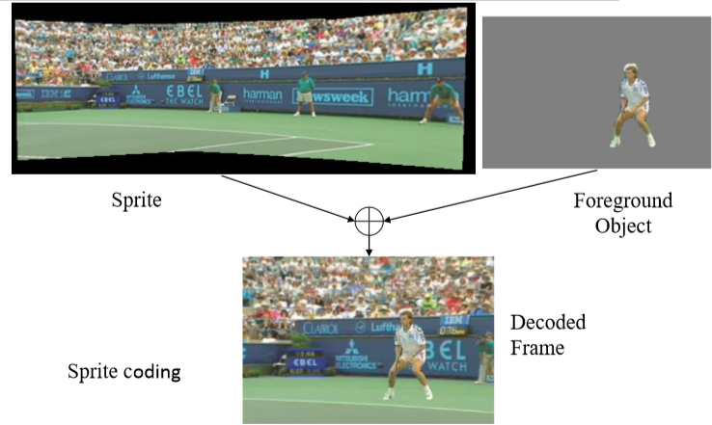
Condition Replenishment
理解為”物件化”技術，將背景與物件分開紀錄
背景通常變化不大

Slide 37
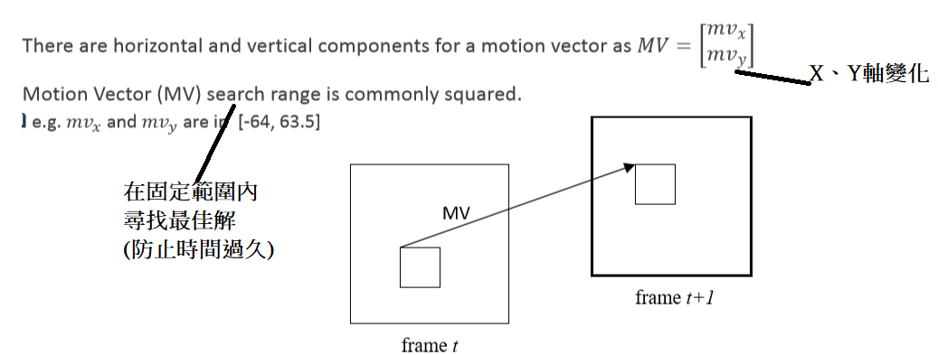
find motion vector

Slide 38
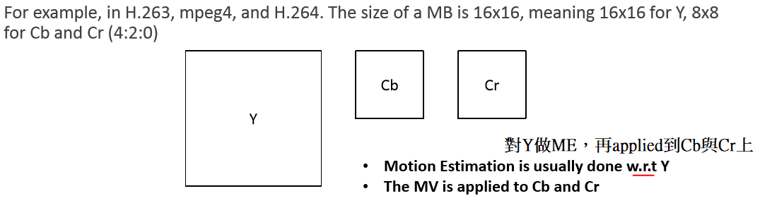
Block Partition
在VC 領域通常會以block為單位操作
被稱為Macroblock

Slide 39
block matching
假設:
1.周遭亮度幾乎沒改變
2.物件沒有改變形狀
3. 物件沒有放大、縮小
4.物件沒有新增或消失

Slide 40
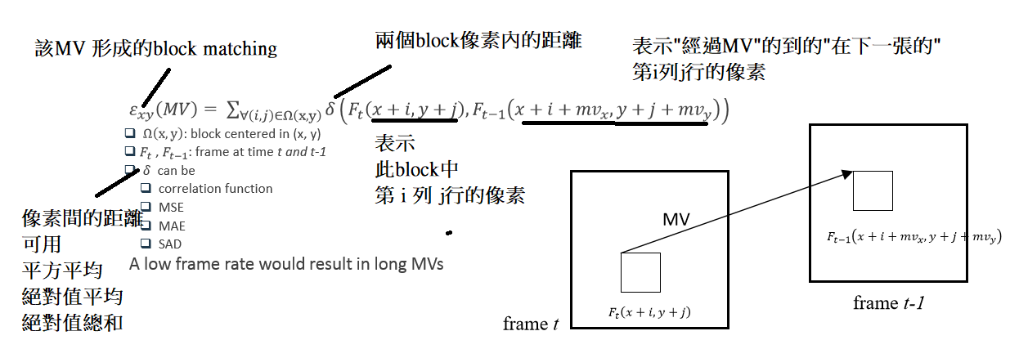
block matching
在搜尋範圍內，可使用不同搜尋演算法，找出最佳解
比如窮舉法

Slide 41
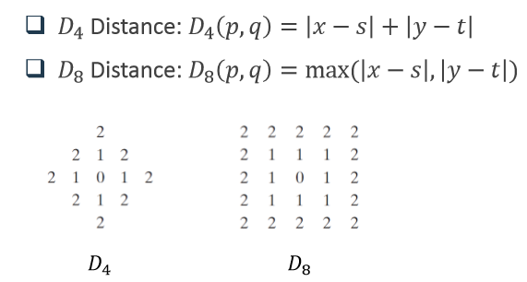
搜尋 MV 的演算法
1. full search
2.2D logarithmic search
3.Hierarchical Motion Search
定義D4 與 D8距離

Slide 42
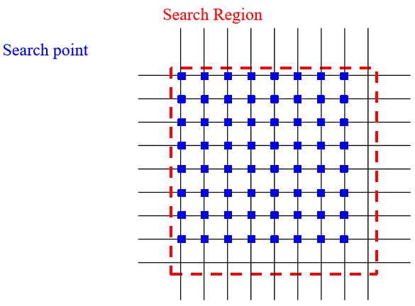
1.full search
search range 中全部找一遍
缺點: 費成本
優點: 找到global max機率較大

Slide 43
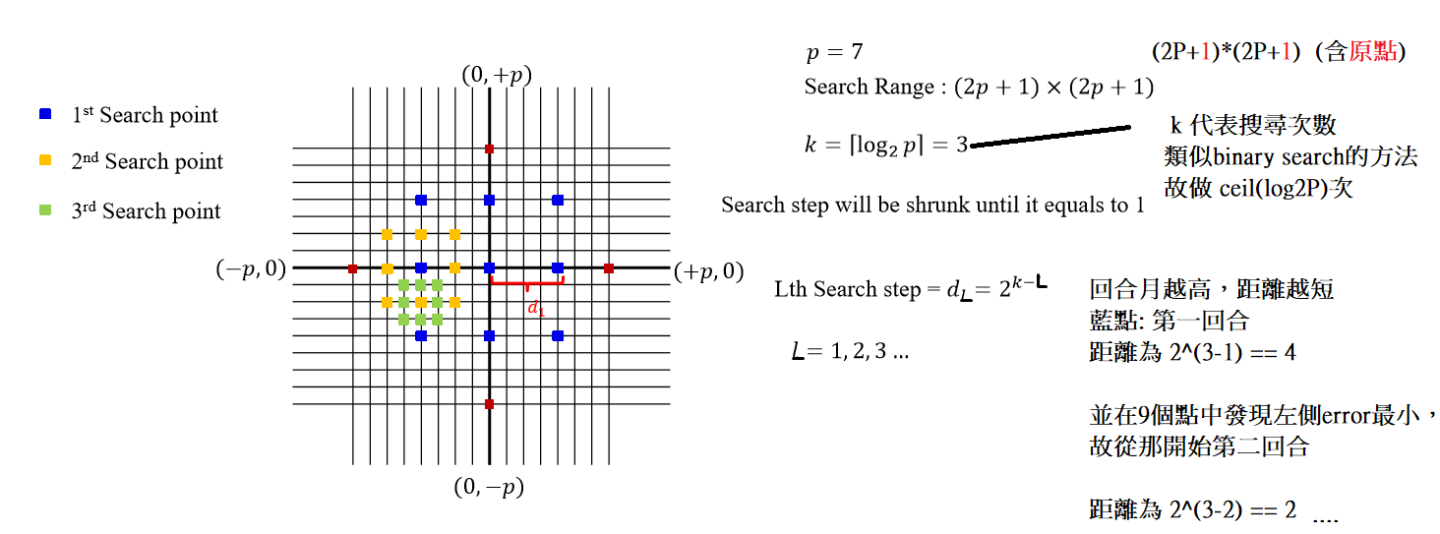
2. 2D log
*較有效率，但是可能只能找到local 解
* 因為是上下張frame比較，所以也要搜原點(物件可能不會動)
full search 搜尋次數 O(p^2)
2D log 搜尋次數 O(logP) (9 + 8 + 8 + ... logP 次)

Slide 44
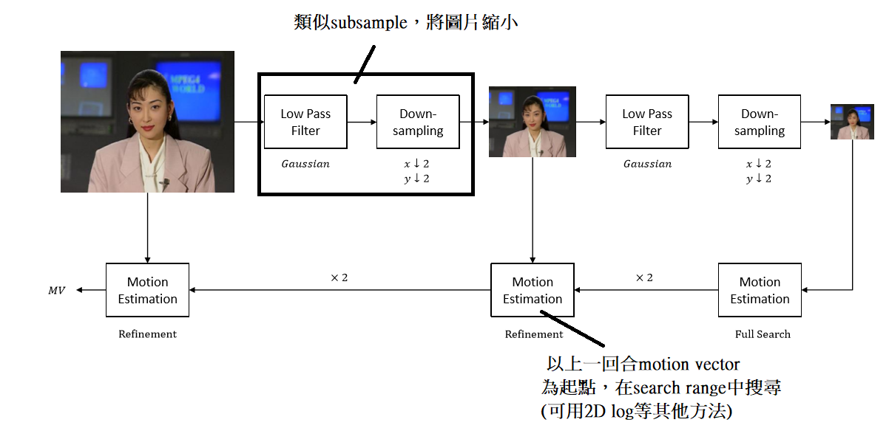
Hierarchical Motion Search

Slide 45
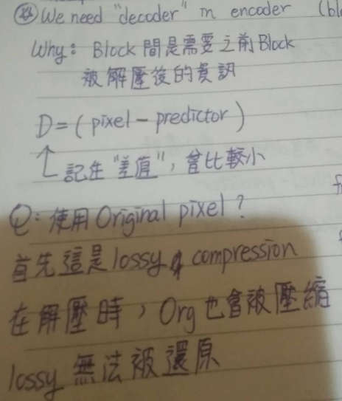
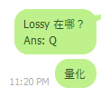
補充1

Slide 46

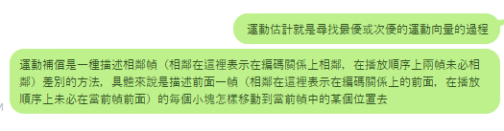
補充2
其中R 為紀錄MV及Diff所需要的bit數
D即為diff(error)

